Slide 1
Quan sát các hình trang 132 SGK, cho biết
- Nội dung của mỗi hình vẽ?
- Môi trường đã cung cấp cho con người những gì và nhận từ con người những gì?
THẢO LUẬN NHÓM 4
Hình | Môi trường tự nhiên
 | Cung cấp cho con người | Nhận từ các hoạt động của con người
Hình 1
Hình 2
Hình 3
Hình 4
Hình 5
Hình 6

Slide 2
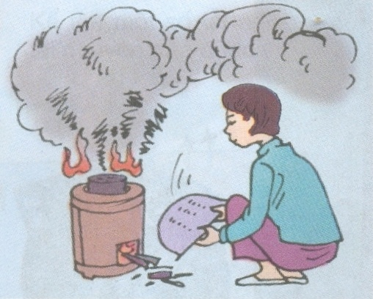
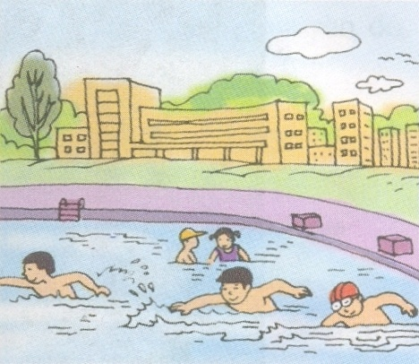
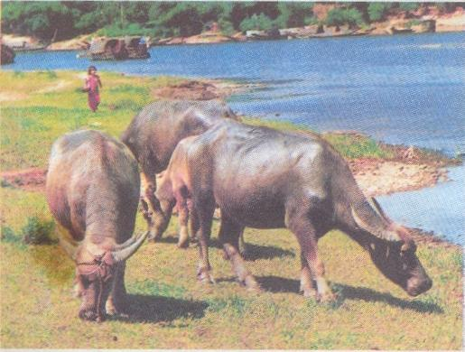
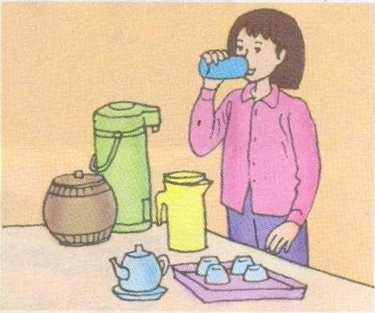
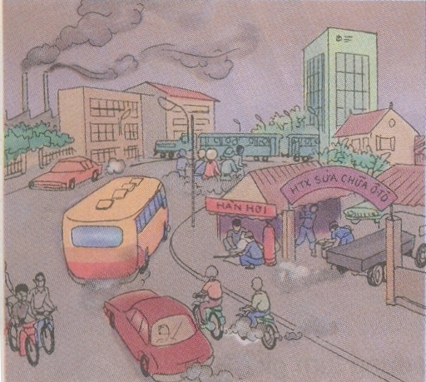
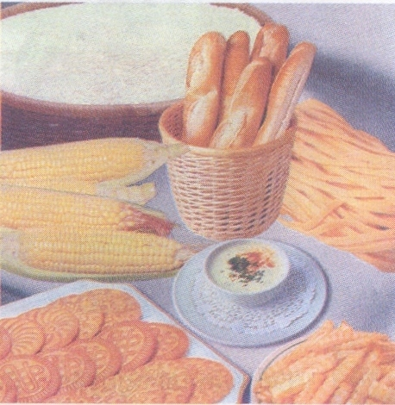
- Bức tranh nói về việc gì?
- Môi trường đã cung cấp cho con người những gì và nhận từ con người những gì?
1
2
3
4
5
6

Slide 3
Môi trường cho
Môi trường nhận
Chất đốt: than, củi, không khí
Khí thải
1
Đất để xây dựng nhà cửa, bể bơi, nước sinh hoạt, nguyên vật liệu xây dựng…
Diện tích đất bị thu hẹp, nước thải sinh hoạt.
2

Slide 4
Môi trường cho
Môi trường nhận
Các yếu tố: không khí, nước, ánh sáng, thức ăn để chăn nuôi gia súc.
Phân, rác thải động vật
3
Nước uống
Nước tiểu
4

Slide 5
Môi trường cho
Môi trường nhận
Khí thải của các nhà máy và của các phương tiện giao thông…
Đất đai để xây dựng đô thị
5
Phân, rác thải
Thức ăn
6

Slide 6
Tiết 62:
VAI TRÒ CỦA MÔI TRƯỜNG TỰ NHIÊN ĐỐI VỚI ĐỜI SỐNG CON NGƯỜI
Hình | Môi trường tự nhiên
 | Cung cấp cho con người | Nhận từ các hoạt động của con người
Hình 1
Hình 2
Hình 3
Hình 4
Hình 5
Hình 6
Chất đốt: than, củi, không khí
Khí thải
Đất để xây dựng nhà cửa,
bể bơi, nước sinh hoạt………
Diện tích đất bị thu hẹp, nước thải
Các yếu tố nước, không khí, ánh sáng, thức ăn để chăn nuôi gia súc.
Phân, rác thải động vật
Nước uống
Nước tiểu
Khí thải của các nhà máy và của các phương tiện giao thông…
Đất đai để xây dựng đô thị
Thức ăn
Phân, rác thải

Slide 7
Môi trường tự nhiên đóng vai trò quan trọng như thế nào đối với đời sống con người ?
Chọn câu trả lời đúng nhất:
A) Cung cấp thức ăn, nước uống, khí thở, nơi ở…
B) Cung cấp các tài nguyên thiên nhiên để con người
sử dụng trong đời sống, sản xuất.
C) Là nơi tiếp nhận các chất thải trong sinh hoạt,
trong quá trình sản xuất và trong các hoạt động
khác của con người.
D)Tất cả các ý trên
D)Tất cả các ý trên

Slide 8
Tuần 31:
KHOA HỌC
Tiết 62:
VAI TRÒ CỦA MÔI TRƯỜNG TỰ NHIÊN ĐỐI VỚI ĐỜI SỐNG CON NGƯỜI
Hãy liệt kê những thứ mà môi trường cung cấp hoặc
nhận lại từ hoạt động sống và sản xuất của con người:
Môi trường cho | Môi trường nhận
+ Thức ăn, nước uống, khí thở, nơi ở… + Các tài nguyên thiên nhiên để con người sử dụng trong đời sống, sản xuất. | + Các chất thải.

Slide 9
Tiết 62:
VAI TRÒ CỦA MÔI TRƯỜNG TỰ NHIÊN ĐỐI VỚI ĐỜI SỐNG CON NGƯỜI
1.Vai trò của môi trường đối với đời sống con người:
- Môi trường tự nhiên cung cấp cho con người:
+ Thức ăn, nước uống, khí thở, nơi ở…
+ Các tài nguyên thiên nhiên để con người sử dụng
trong đời sống, sản xuất.
- Môi trường còn là nơi tiếp nhận các chất thải.
2.Tác động của con người tới môi trường:

Slide 10
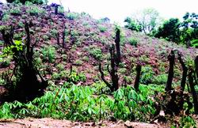
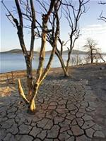
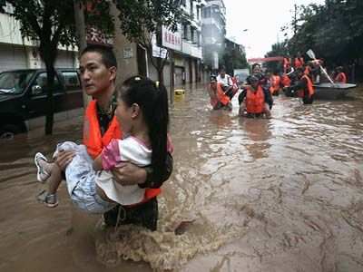
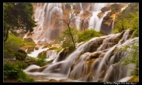
Khai thác rừng bừa bãi làm mất rừng đầu nguồn,
đất bị xói mòn trở nên bạc màu, lũ lụt,
hạn hán xảy ra thường xuyên...
Ba bức ảnh này nói về điều gì? Vì sao lại có hiện tượng này xảy ra ?

Slide 11
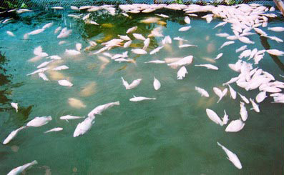
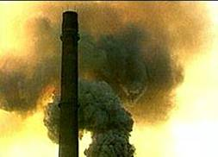
Hai bức ảnh này nói lên điều gì? Vì sao điều này lại xảy ra?
Môi trường nước và không khí bị ô nhiễm. Động vật bị chết. Do con người thải rác thải, khí thải vào môi trường quá nhiều.

Slide 12
KHOA HỌC
VAI TRÒ CỦA MÔI TRƯỜNG TỰ NHIÊN ĐỐI VỚI ĐỜI SỐNG CON NGƯỜI
* Nếu con người khai thác tài nguyên
thiên nhiên một cách bừa bãi và thải ra
môi trường nhiều chất độc hại sẽ làm
cho tài nguyên thiên nhiên bị cạn kiệt,
môi trường bị ô nhiễm và bị phá huỷ.

Slide 13
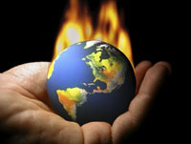

Slide 14
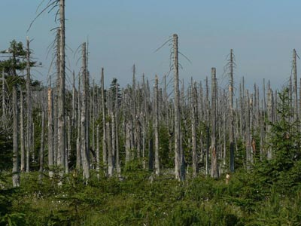
Mưa a-xít

Slide 15
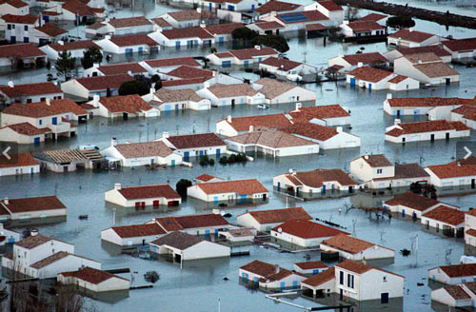
Thiên tai lũ lụt…..

Slide 16
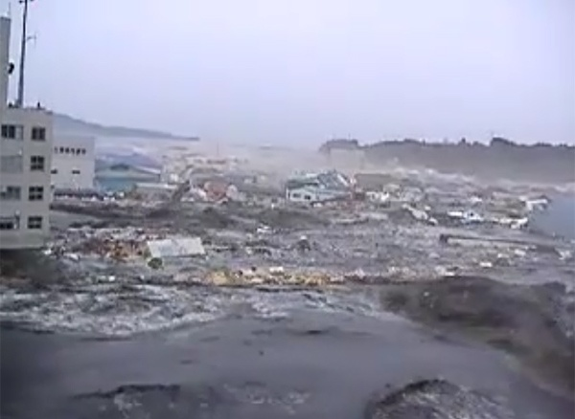
Thảm hoạ sóng thần

Slide 17
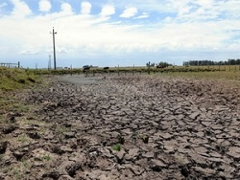
Thiên tai hạn hán…

Slide 18
Chúng ta phải làm gì để bảo vệ môi trường ?
Tiết 62:
VAI TRÒ CỦA MÔI TRƯỜNG TỰ NHIÊN ĐỐI VỚI ĐỜI SỐNG CON NGƯỜI
Luôn giữ vệ sinh nơi mình sống.
Không xả rác bừa bãi.
Tham gia các hoạt động tuyên truyền bảo vệ môi trường.

Slide 19
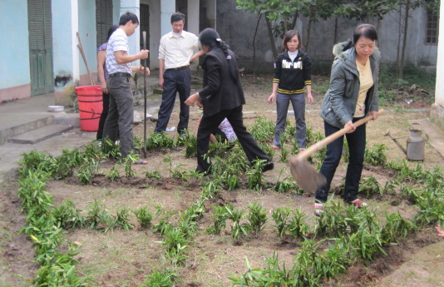
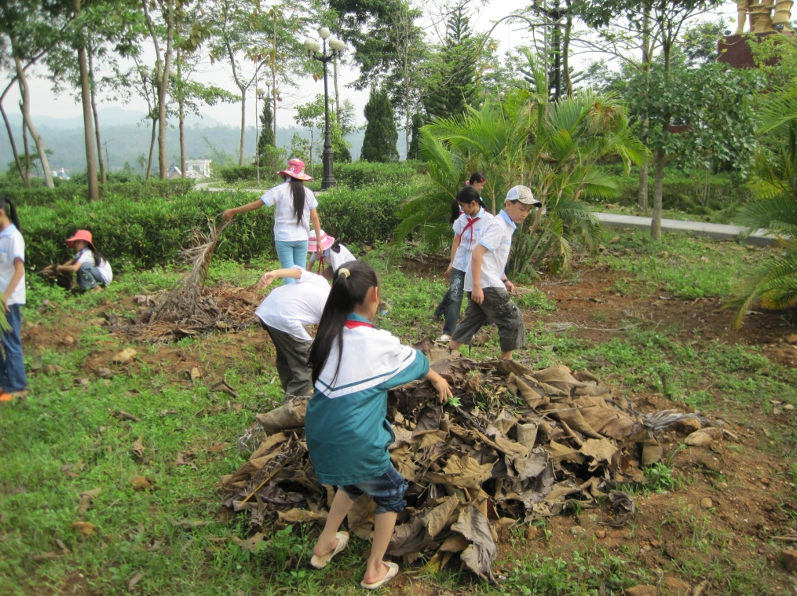
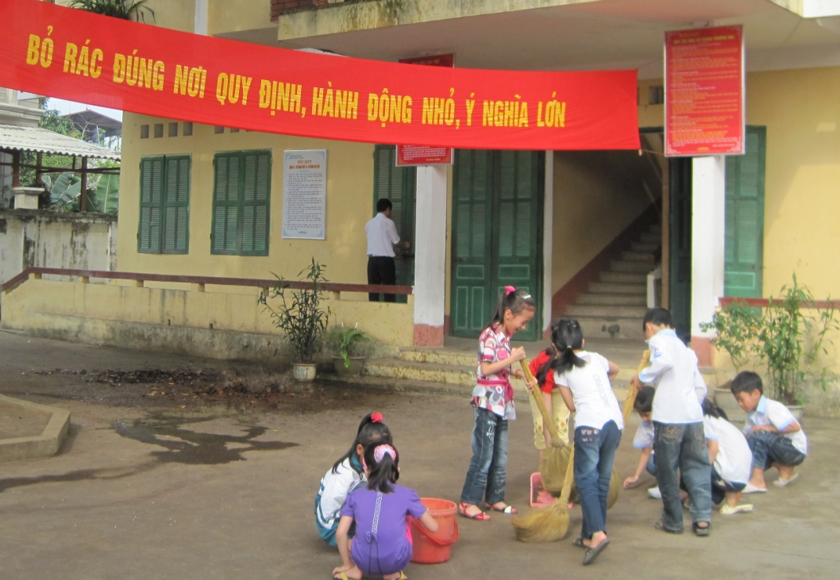
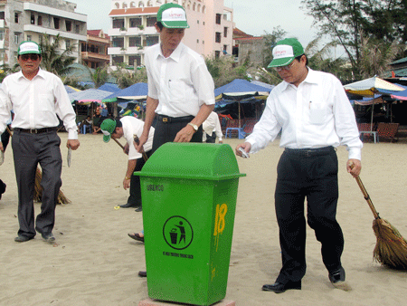
Tích cực tham gia các hoạt động bảo vệ tài nguyên môi trường.
Notes:
19

Slide 20
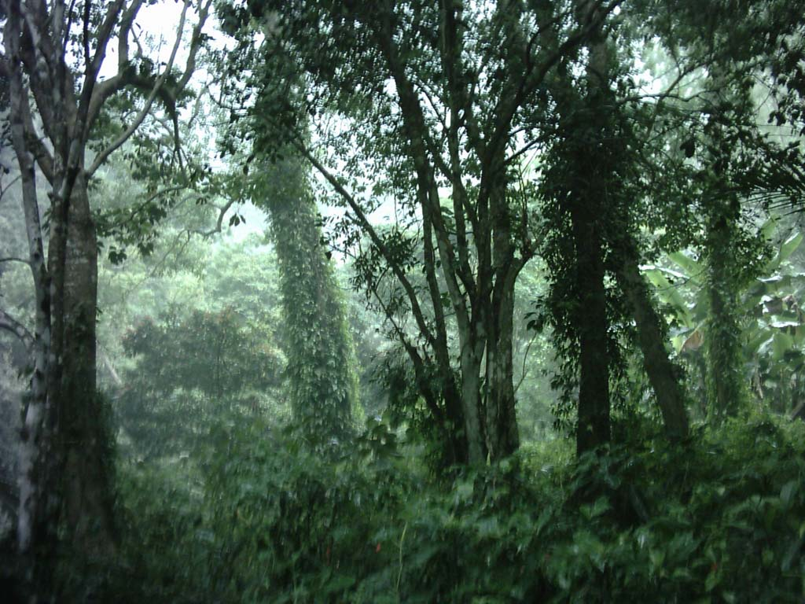
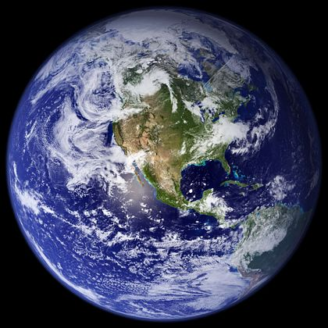
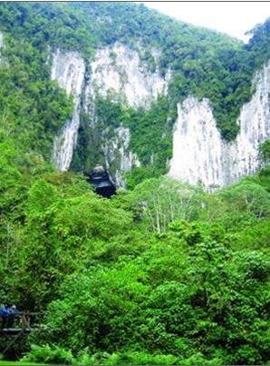
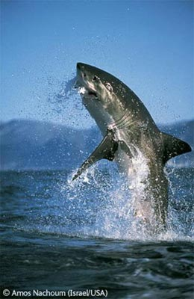
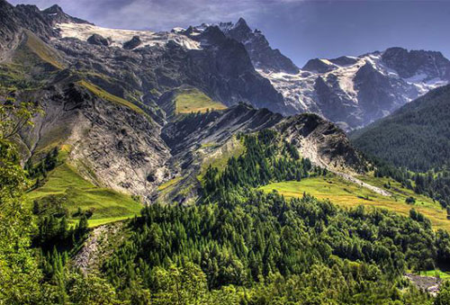
Đây là những hình ảnh thiên nhiên tươi đẹp của
trái đất, với rất nhiều tài nguyên thiên nhiên
Tài nguyên biển
Đây là trái đất tươi đẹp của chúng ta

Slide 21

Tiết 62:
VAI TRÒ CỦA MÔI TRƯỜNG TỰ NHIÊN ĐỐI VỚI ĐỜI SỐNG CON NGƯỜI
Về nhà:
Học thuộc phần ghi nhớ SGK.
Chuẩn bị bài sau: Tác động của con người đến với môi trường rừng .

